Slide 1

ĐỒ ÁN CUỐI KỲ NHẬP MÔN TRÍ TUỆ NHÂN TẠO
Predicting stock price by using Multiple Linear Regression
Người hướng dẫn: PGS. TS. LÊ ANH CƯỜNG
Người thực hiện: NGUYỄN PHÚC HẬU - 51503158
Lớp : 15050303
Khóa : 19
TRƯƠNG HOÀNG PHÚC - 51503355
Lớp : 15050301
Khóa : 19

Slide 2
Nội Dung Thuyết Trình
DỰ ĐOÁN GIÁ CỔ PHIẾU BẰNG MULTIPLE LINEAR REGRESSION (MLP)
1.1 Giới thiệu bài toán
1.2 Giới thiệu các thư viện sử dụng trong bài toán
2. TÀI LIỆU THAM KHẢO

Slide 3
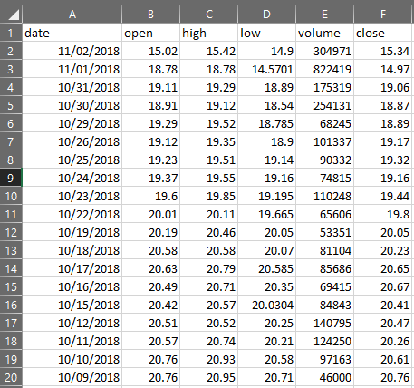
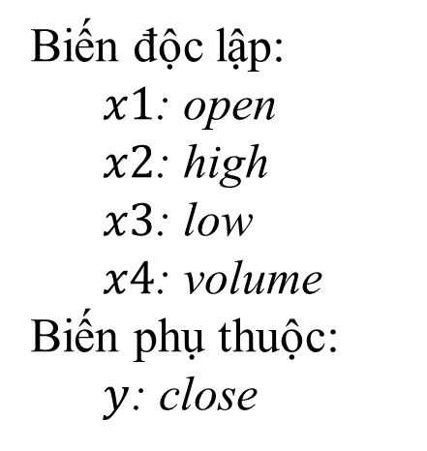
1. DỰ ĐOÁN GIÁ CỔ PHIẾU BẰNG MULTIPLE LINEAR REGRESSION (MLP) 1.1 Giới thiệu bài toán
Biến độc lập:
$x1$: open
$x2$: high
$x3$: low
$x4$: volume
Biến phụ thuộc:
$y$: close
Dữ liệu giá cổ phiếu của Apple
Nguồn: https://www.nasdaq.com/symbol/aapl/historical?fbclid=IwAR0HnnV_GYQ6IAEQYr4nujJ5IUGSx9CvWXuwMxh3NWhA82aqAYyZQBfcqp8
Notes:
Open: giá mở bán cổ phiếu
High: Giá cổ phiếu cao nhất trong ngày
Low: Giá cổ phiếu thấp nhất trong ngày
Volume: Số lần giao dịch cổ phiếu trong ngày (1 người đồng ý bán + 1 người đồng ý mua)
Close: Giá cổ phiếu bán ra

Slide 4
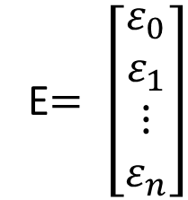
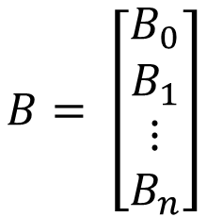
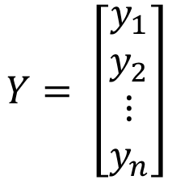
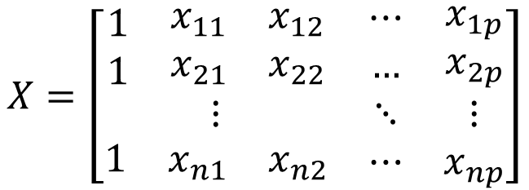
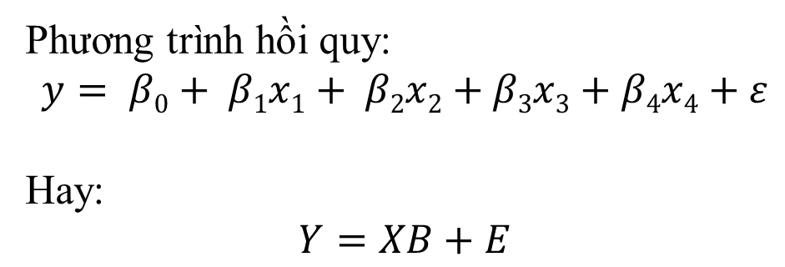

1. DỰ ĐOÁN GIÁ CỔ PHIẾU BẰNG MULTIPLE LINEAR REGRESSION (MLP) 1.1 Giới thiệu bài toán
Phương trình hồi quy:
$$y= β0+ β1x1+ β2x2+β3x3+β4x4+ε$$
Hay:
$$Y=XB+E$$
$\hat{B}$ = $\left[\begin{matrix}{\hat{B}}_{0} \\ {\hat{B}}_{1} \\ \begin{aligned}⋮ \\ {\hat{B}}_{n}\end{aligned}\end{matrix}\right]={(X^{′}X)}^{−1}X^{′}Y$
$$Y= \left[\begin{matrix}y_{1} \\ y_{2} \\ \begin{aligned}⋮ \\ y_{n}\end{aligned}\end{matrix}\right]$$
$$X=\left[\begin{matrix}\begin{matrix}\begin{aligned}1 \\ 1\end{aligned} & \begin{aligned}x_{11} \\ x_{21}\end{aligned} & \begin{aligned}x_{12} \\ x_{22}\end{aligned}\end{matrix} & \begin{aligned}⋯ \\ …\end{aligned} & \begin{aligned}x_{1p} \\ x_{2p}\end{aligned} \\ ⋮ & ⋱ & ⋮ \\ \begin{matrix}1 & x_{n1} & x_{n2}\end{matrix} & ⋯ & x_{np}\end{matrix}\right]$$
$$B= \left[\begin{matrix}B_{0} \\ B_{1} \\ \begin{aligned}⋮ \\ B_{n}\end{aligned}\end{matrix}\right]$$
E$= \left[\begin{matrix}ε_{0} \\ ε_{1} \\ \begin{aligned}⋮ \\ ε_{n}\end{aligned}\end{matrix}\right]$

Slide 5
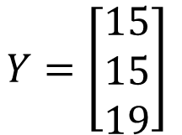
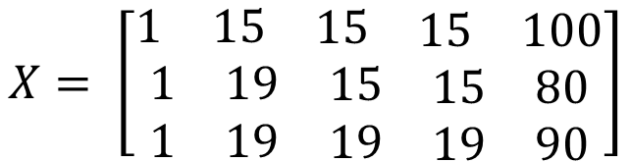
1. DỰ ĐOÁN GIÁ CỔ PHIẾU BẰNG MULTIPLE LINEAR REGRESSION (MLP) 1.1 Giới thiệu bài toán
Date | Constant | Open | High | Low | Volume | Close
11/02/2018 | 1 | 15 | 15 | 15 | 100 | 15
11/01/2018 | 1 | 19 | 15 | 15 | 80 | 15
10/31/208 | 1 | 19 | 19 | 19 | 90 | 19
$$X= \left[\begin{aligned}\begin{matrix}1 & 15 & \begin{matrix}15 & \begin{matrix}15 & 100\end{matrix}\end{matrix}\end{matrix} \\ \begin{matrix}1 & 19 & \begin{matrix}15 & \begin{matrix}15 & 80\end{matrix}\end{matrix}\end{matrix} \\ \begin{matrix}1 & 19 & \begin{matrix}19 & \begin{matrix}19 & 90\end{matrix}\end{matrix}\end{matrix}\end{aligned}\right]$$
$$Y=\left[\begin{matrix}15 \\ 15 \\ 19\end{matrix}\right]$$

Slide 6


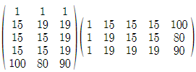



1. DỰ ĐOÁN GIÁ CỔ PHIẾU BẰNG MULTIPLE LINEAR REGRESSION (MLP) 1.1 Giới thiệu bài toán
$$X^{′}=$$
=
$$X^{′}X=$$
=

Slide 7
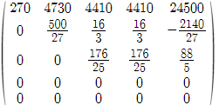
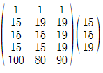



1. DỰ ĐOÁN GIÁ CỔ PHIẾU BẰNG MULTIPLE LINEAR REGRESSION (MLP) 1.1 Giới thiệu bài toán
$${(X^{′}X)}^{−1}=$$
$$X^{′}Y=$$
=

Slide 8
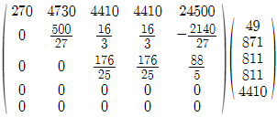


1. DỰ ĐOÁN GIÁ CỔ PHIẾU BẰNG MULTIPLE LINEAR REGRESSION (MLP) 1.1 Giới thiệu bài toán
$${{(X^{′}X)}^{−1}X}^{′}Y=$$
=

Slide 9

1. DỰ ĐOÁN GIÁ CỔ PHIẾU BẰNG MULTIPLE LINEAR REGRESSION (MLP) 1.2 Giới thiệu các thư viện sử dụng trong bài toán
Series
DataFrame
Notes:
Pandas là một thư viện mã nguồn mở, cung cấp các công cụ phân tích dữ liệu và hiệu suất cao, dễ sử dụng cho các ngôn ngữ lập trình Python.
Series: Dữ liệu mảng 1 chiều (1D)
DataFrame: Dữ liệu mảng 2 chiều (2D)
Pandas cho phép đọc dữ liệu các file excel với định dạng: .xls .xlsx .csv

Slide 10

3. DỰ ĐOÁN GIÁ CỔ PHIẾU BẰNG MULTIPLE LINEAR REGRESSION (MLP) 1.2 Giới thiệu các thư viện sử dụng trong bài toán
Supervised learning (Học có giám sát):
- Classtification
- Regression
Unsupervised learning (Học không giám sát):
- Clustering
- Association
Notes:
Scikit-learning sẽ thực hiện quá trình học dữ liệu thông qua các thuật toán, sau đó dự đoán về các dữ liệu mới (dữ liệu không có trong tập dữ liệu đầu vào)
Classtification: Từ dữ liệu có sẵn phân dạng dữ liệu mới (ví dụ: Gmail xác định xem một email có phải là spam hay không
Regression: Bài toán dự vào dự liệu có sẵn để dự đoán kết quả của dữ liệu không có trong tập dữ liệu. Vi dụ: Dự đoán chiều dài của một con cá thông qua tuổi và trọng lượng
Học không giám sát: không biết được outcome của dữ liệu đầu vào.
Clustering: Bài toán phân nhóm: Nhóm dữ liệu đầu vào được chia thành từng nhóm nhỏ. Ví dụ: Phân loại khách hàng dựa trên hành vi mua hang.
Association: Khám phá 1 quy luật từ nhiều dữ liệu cho trước. Ví dụ: những khách hàng nam mua quần áo thường có xu hướng mua thêm đồng hồ hoặc thắt lưng dựa vào đó tạo ra một hệ thống gợi ý khách hàng (Recommendation System), thúc đẩy nhu cầu mua sắm.

Slide 11

3. DỰ ĐOÁN GIÁ CỔ PHIẾU BẰNG MULTIPLE LINEAR REGRESSION (MLP) 1.2 Giới thiệu các thư viện sử dụng trong bài toán
Cung cấp các class và function cho nhiều loại phân tích, thống kê khác nhau.
Trong thống kê, SM sử dụng ordinary least square (OLS) regression để ước lượng các tham số không xác định trong mô hình linear regression. Ví dụ: Intercept, Coefficient

Slide 12
2. TÀI LIỆU THAM KHẢO
Tiếng Việt:
https://machinelearningcoban.com/2016/12/28/linearregression/
Tiếng Anh:
https://www.geeksforgeeks.org/linear-regression-python-implementation/
https://www.analyticsvidhya.com/blog/2015/08/comprehensive-guide-regression/
https://datatofish.com/multiple-linear-regression-python/
https://www.statisticssolutions.com/how-to-conduct-multiple-linear-regression/

Slide 13


